Slide 1
项目4
AI 赋能创作：
激发创意拓展无限可能
Notes:
大家好，欢迎大家进入本次课程。今天我们要学习的内容是“AI赋能创作：激发创意拓展无限可能”，重点聚焦在第七章——AIGC赋能艺术设计。

Slide 2
AIGC赋能艺术设计
利用AIGC技术生成的海报和短视频
Notes:
从传统的手工绘画到数字化创作工具，再到基于AI的智能生成系统，人类艺术创作经历了从物理媒介到数字媒介的范式转变。AI技术不仅重构了创作流程——将原本需要草图绘制、线条勾勒、分层上色等复杂工序的创作过程简化为文本指令输入与智能生成的高效协作，更深层次地革新了人类的创作思维范式。创作工具的进化不仅革新了工作流程，更深层次地重构了艺术思维体系——在效率维度实现指数级提升，在创意维度打开全新想象空间，在参与维度突破专业壁垒，使艺术创作真正成为大众化的表达方式。本章系统解析AI创作的核心逻辑，聚焦图像生成、音乐合成、视频制作及智能辅助创作四大实践领域。针对职场人士的AI创作能力矩阵，重点阐释三大核心素养：精准的文本－视觉映射指令设计、多模态创作工具链的协同应用，以及人机协同的创意激发机制。通过构建技术认知与艺术审美的双重框架，我们将共同探索人机共创时代的无限可能。

Slide 3
学习图谱
Notes:
接下来是学习图谱。本章节知识目标包括：理解 AI 创作的核心逻辑；掌握大模型提示词的基本概念，明确提示词在引导 AI 生成内容中的重要作用；学会生成模型、推理模型提示词的构建方法；熟悉提示词工程构建方法，了解如何优化提示词以提高 AI 生成内容的质量和可控性；能够设计和优化提示词，根据具体创作要求，精准撰写提示词，使 AI 生成的内容符合预期；具备判断 AI 生成内容的质量，筛选出可用素材，并对其进行改进。能力目标是可以借助 AI 工具应用于不同的场景提高创作效率和质量；能够利用工程化提示词解决各类问题，突破创作瓶颈，实现创意表达。素养目标为保持理性，培养独立思考和批判性思维；关注 AI 技术发展动态，不断提升自己的创作能力；正确处理 AI 生成内容的版权归属问题，确保合法合规使用。

Slide 4
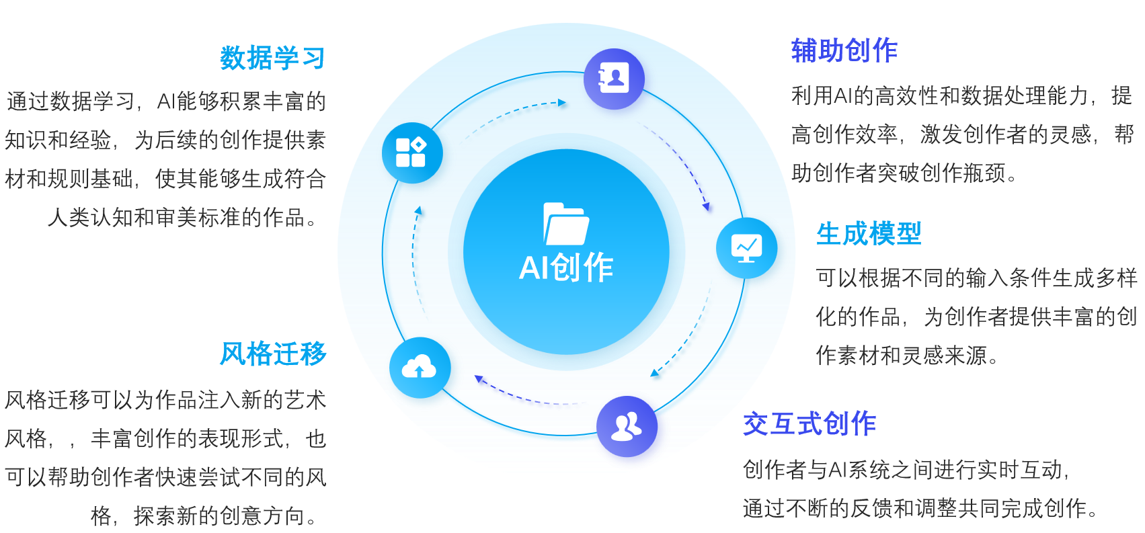
AI赋能创作（请扫码教材AI助学智能体）
Notes:
AI在创作上的能力包含五个方面，数据学习、辅助创作、风格迁移、生成模型、交互式创作

Slide 5
1. AI赋能创作的痛点
创作类型 | 创作耗时 | 技术与技能要求 | 成本投入
绘画创作 | 从构思到完成需大量时间，复杂作品可能数周甚至数月。 | 技术门槛高，需长期积累素描、色彩理论、构图等技能；初学者或非专业人士面临巨大挑战；长期创作者易创意枯竭。 | 高质量绘画工具和材料成本高，计算机绘画需要配置设备及软件，长期投入较大
音乐创作 | 创作完整作品需大量时间，包括作曲、编曲、录音和后期制作等。 | 需扎实音乐理论基础，如和声、旋律、节奏等，非专业音乐人难以逾越。 | 专业设备和软件成本高，如录音设备、MIDI键盘、高级音频处理软件等。
视频创作与制作 | 包括脚本编写、拍摄剪辑、特效和后期处理等，耗费大量时间和精力。 | 需掌握多种专业技能，如摄像、剪辑、视觉特效、3D建模等，需长期学习和实践。 | 需专业设备和软件，如高清摄像机、剪辑软件、特效制作软件等，包装制作可能还需专业配音演员等，人力、物力、财力投入大。
Notes:
在绘画、音乐和视频创作领域，无论是专业人士还是非专业人士，都面临着诸多痛点与难点。从传统创作来看，时间成本往往是一大难题，绘画需要花费大量时间精心勾勒每一笔线条、调配色彩；音乐创作要反复试音、调整旋律节奏；视频创作更是涉及拍摄、剪辑、特效添加等复杂流程，耗费大量精力与时间。在技术与技能要求方面，绘画需掌握透视、光影、构图等专业知识，音乐要求娴熟的乐理知识和演奏技巧，视频创作则涉及复杂的拍摄手法和后期剪辑软件操作，对于非专业人士而言，这些技术门槛犹如山高路远，难以逾越。成本投入同样不容小觑，绘画需购置画具、画材，音乐需购买乐器、录制设备，视频创作则需配备专业摄像机、灯光设备等，高昂的成本让许多创作者望而却步。然而，AI 技术的出现犹如曙光初现，为解决这些痛点带来了新的希望。在绘画创作中，AI 能够依据简单描述快速生成初稿，帮助创作者节省构思时间；音乐领域，AI 可协助生成基础旋律，为创作者提供灵感参考；视频创作方面，AI 能实现自动剪辑、特效添加等功能，降低技术操作难度，有效缓解传统创作中的诸多困境，让创作变得更加高效便捷、触手可及。

Slide 6
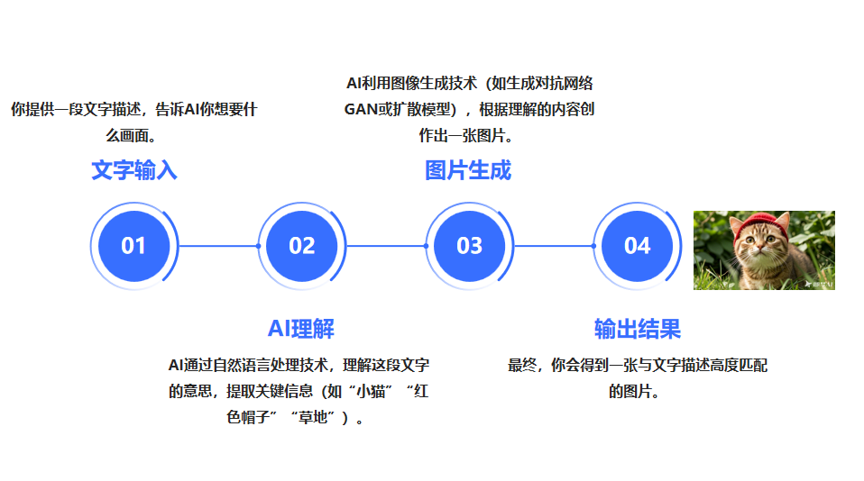
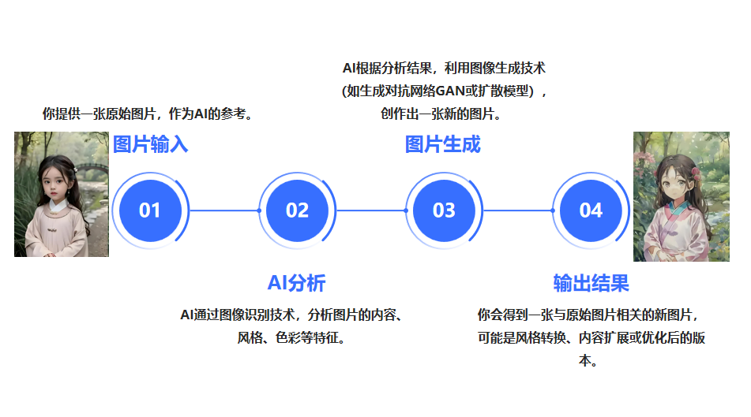
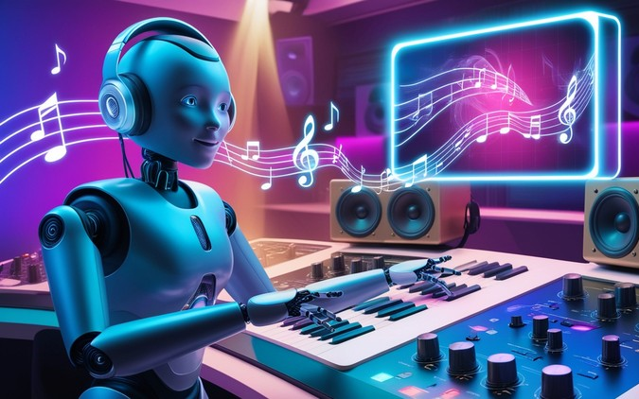
1. AI赋能创作的应用场景
01 文字生成图片
02 图片生成图片
03 AI生成音乐
通过输入一段文字描述，让AI根据这段文字自动生成一张符合描述的图片。
通过输入一张图片，让AI根据这张图片的内容、风格或特征，生成一张新的图片。这个过程可以是对原图的优化、风格转换，或者基于原图内容进行全新的创作。
AI可以基于已有的音乐数据学习风格、旋律、和声、节奏等元素，并按照用户输入的参数或随机方式生成新的音乐作品。这种技术广泛应用于影视配乐、游戏音乐、个性化音乐推荐以及创意辅助等领域。
Notes:
场景1通过输入一段文字描述，让AI根据这段文字自动生成一张符合描述的图片。比如，你输入“一只戴着红色帽子的小猫坐在草地上”，AI就能生成一张这样的图片。

Slide 7
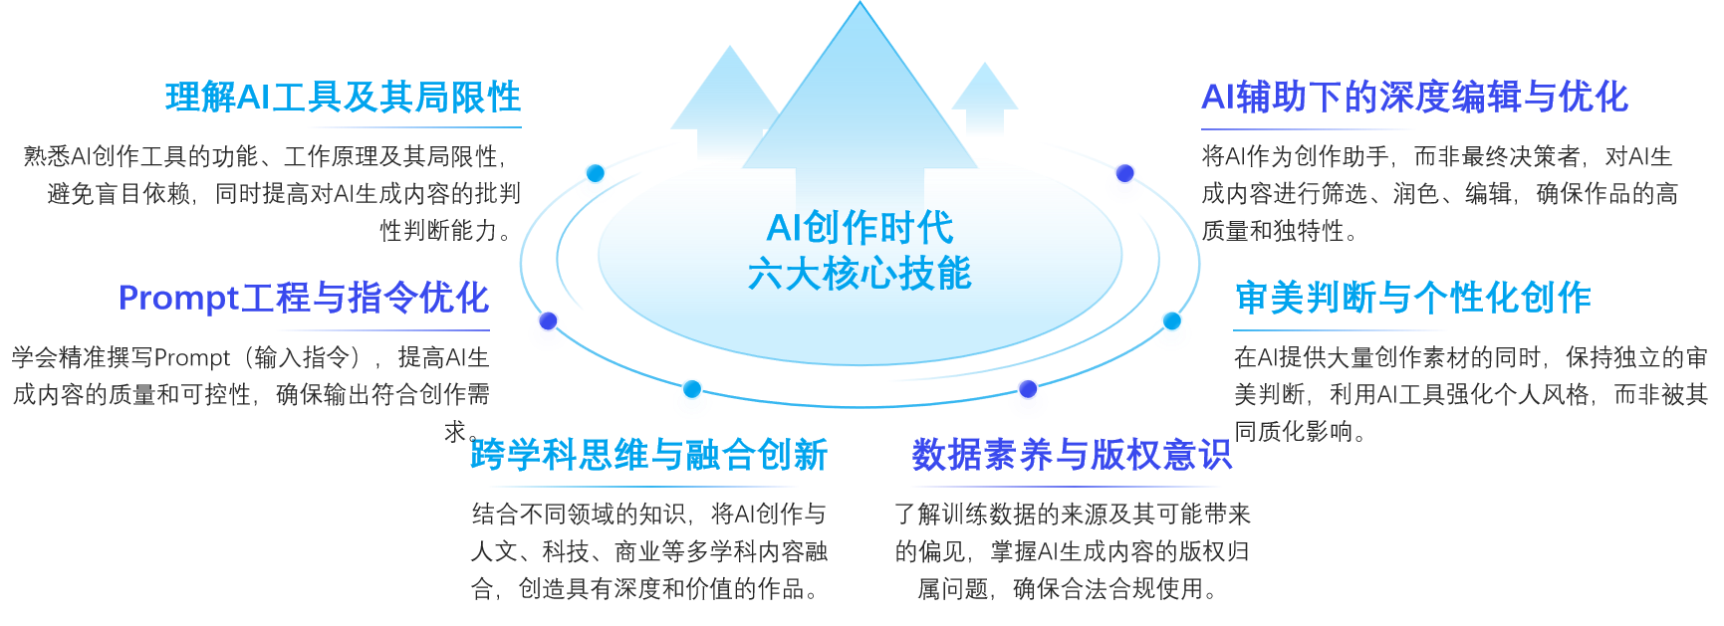
2. AI创作时代应该具备的创作技能
AI创作时代六大核心技能
Notes:
这个“AI共创”时代，创作者不再只是单纯的艺术家、作家或设计师，而是需要成为“人与AI协作”的掌舵者。如何高效运用AI辅助创作？如何保持原创性和个性化？如何理解并驾驭AI的能力和局限？这些问题成为创作者必须面对的新挑战。这里我们将探讨在AI创作时代必备的核心技能，帮助创作者在技术与创意交汇的浪潮中，找到属于自己的独特表达方式。AI创作时代大家需要掌握以上六大核心技能，详见上图。

Slide 8
AI助学与评测
序号 | 知识链－提示词 | 智能体
1 | AI生成图片时，如何通过提示词工程精准控制输出结果？
2 | 设计师、作曲家等专业人士如何避免被AI工具取代？是更需强化“创意策划”能力，还是转向“AI训练师”等新职业？
3 | AI生成的图像若包含受版权保护的风格元素，法律应如何界定侵权责任？是否需要建立新的知识产权框架？
4 | AI生成图片时，如何通过提示词工程精准控制输出结果？
序号 | AI评测 | 智能体
1 | 与传统的技术手段相比，AI创作具有哪些独特的优势？
2 | 在AI创作的各种场景中，人们通常有哪些需求和痛点？
3 | AI的介入创作过程中，又是如何针对性地解决创作中的难题的？
扫描教材上
AI助学智能体
扫描教材上
AI评测智能体
Notes:
请扫描教材上AI助学智能体二维码，完成下列AI助学与评测

Slide 9
7.1 使用DeepSeek+即梦快速制作电商促销海报
1.deepseek生成主标题和副标题
2.deepseek生成AI绘画提示词
3.即梦生成海报
4.修改提示词，重新编辑生成海报
5.编辑画面并保存
Notes:
本任务将通过一个完整的电商促销海报的设计案例，详细介绍如何使用AI工具生成可投入实际应用的图片，涉及主题构思、插画设计、插画图片生成的全过程。通过完成这个案例，读者将学习到利用AI工具快速生成高质量图片的方法、各个环节的关键技巧、前期内容策划、图片细节优化、图片的应用与展示等内容，并通过实用的方法和详尽的步骤，高效地完成创作。

Slide 10
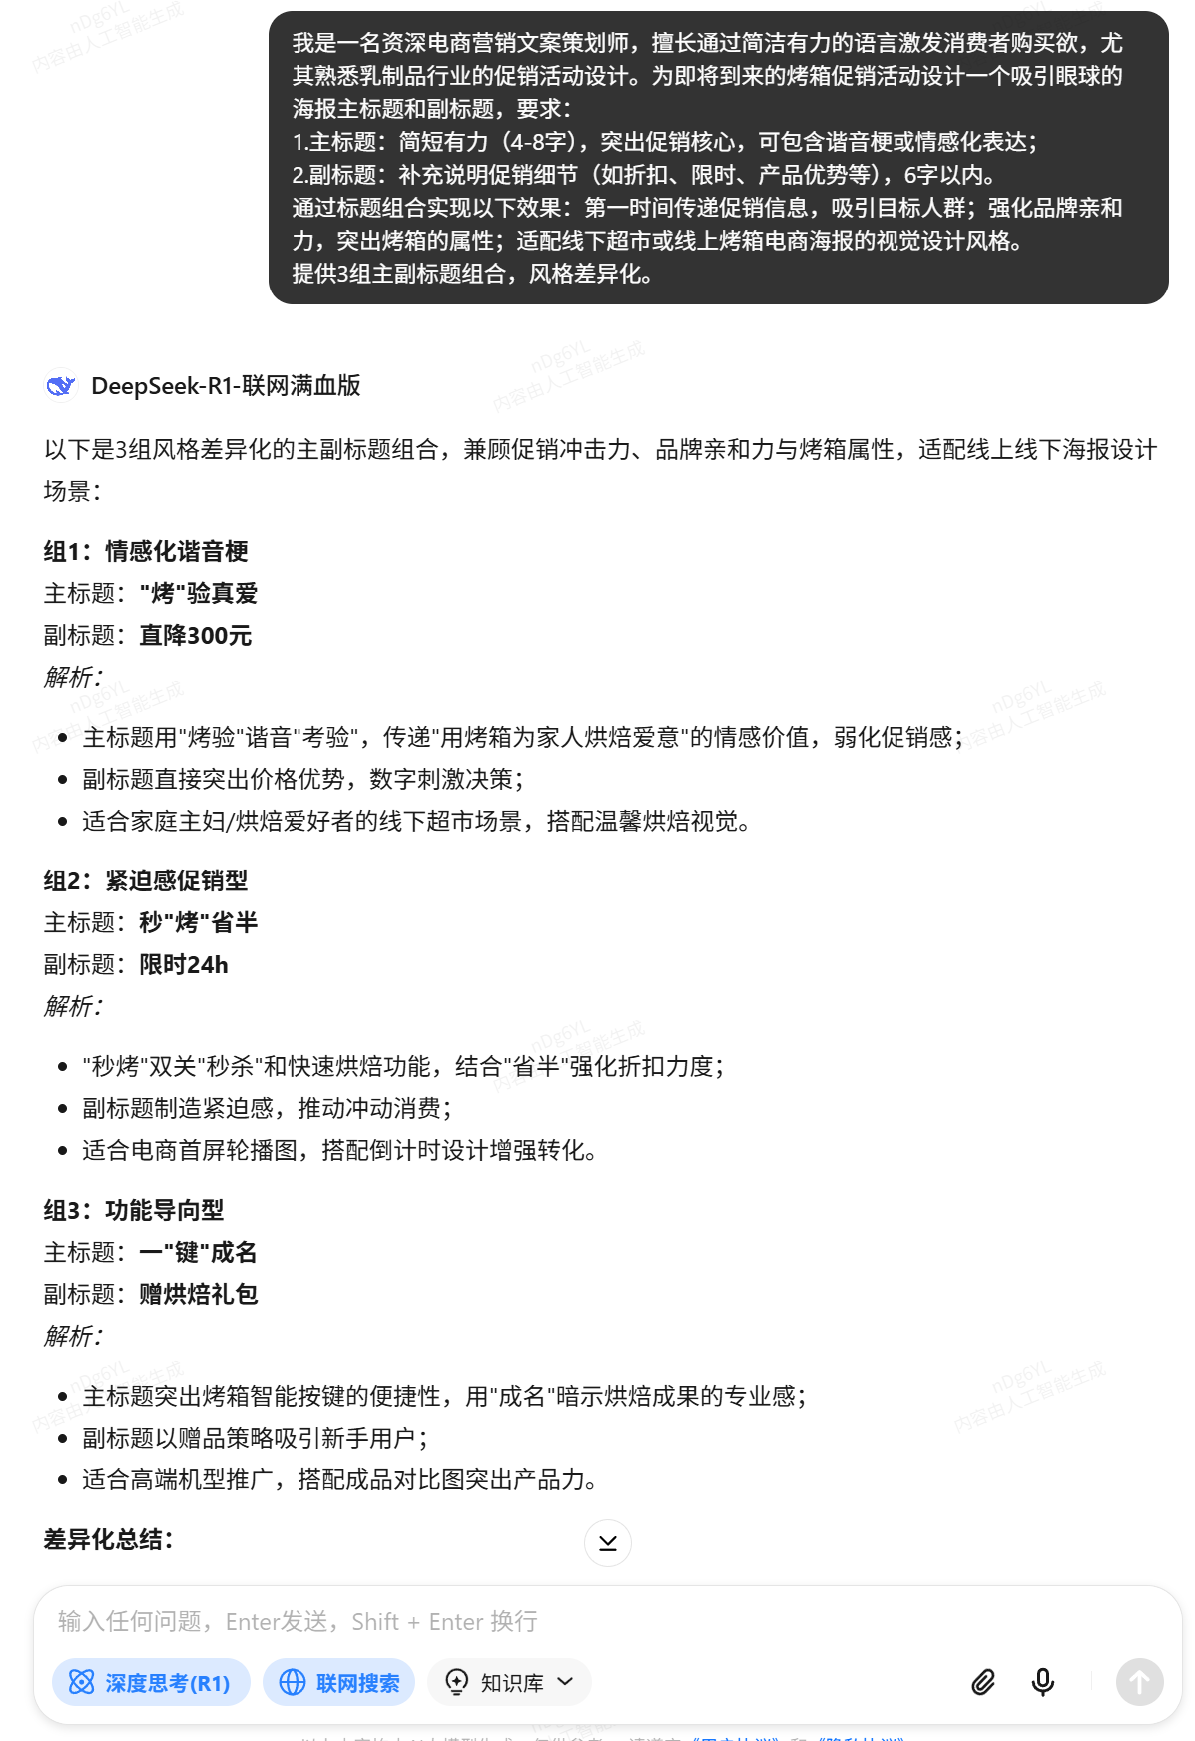
任务7.1 用DeepSeek+即梦快速制作电商促销海报
步骤1、DeepSeek生成主标题和副标题
（提示词公式：角色+任务+要求）
输出示例：
提示词示例：
你是一名资深电商营销文案策划师，擅长通过简洁有力的语言激发消费者购买欲，尤其熟悉乳制品行业的促销活动设计。为即将到来的烤箱促销活动设计一个吸引眼球的海报主标题和副标题，要求：
1.主标题：简短有力（4-8字），突出促销核心，可包含谐音梗或情感化表达；
2.副标题：补充说明促销细节（如折扣、限时、产品优势等），6字以内。
通过标题组合实现以下效果：第一时间传递促销信息，吸引目标人群；强化品牌亲和力，突出烤箱的属性；适配线下超市或线上烤箱电商海报的视觉设计风格。
提供3组主副标题组合，风格差异化。
Notes:
通过追问，可以让大模型更加详细地解释不明白的知识，并且可以以通俗易懂的例子说明专业原理，这正是面向中学生科普文章中需要的部分。

Slide 11
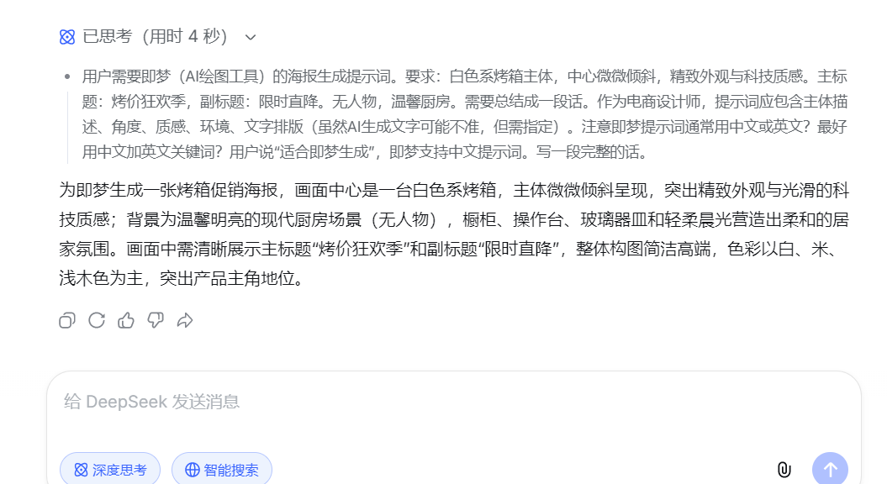
任务7.1 用DeepSeek+即梦快速制作电商促销海报
步骤2、deepseek生成AI绘画提示词
（提示词公式：角色+任务+要求。注意：提示词中要融入步骤1生成的主标题和副标题）
提示词示例：
你是一名资深的电商设计师，现在要设计一款烤箱详情页海报。请根据文案及需求给出画面提示词，适合即梦生成海报，总结成一段话。要求：白色系的烤箱主体置于画面中心，以微微倾斜的角度呈现。展现其精致外观与科技质感。主标题：烤价狂欢季，副标题：限时直降。整体画面不需要人物，温馨的厨房。
输出示例：
Notes:
通过追问，可以让大模型更加详细地解释不明白的知识，并且可以以通俗易懂的例子说明专业原理，这正是面向中学生科普文章中需要的部分。

Slide 12
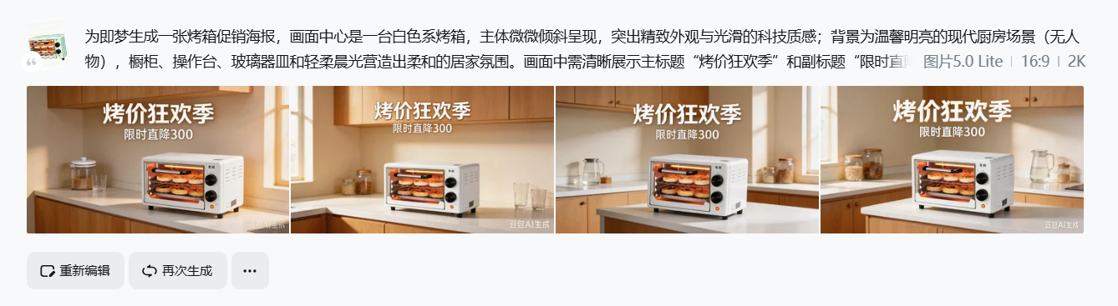
任务7.1 用DeepSeek+即梦快速制作电商促销海报
步骤3、即梦生成海报
（将步骤2生成的画面提示词粘贴到即梦图片生成对话框，并上传烤箱素材，设置画面比例16：9）
输出示例：
画面提示词示例：
为即梦生成一张烤箱促销海报，画面中心是一台白色系烤箱，主体微微倾斜呈现，突出精致外观与光滑的科技质感；背景为温馨明亮的现代厨房场景（无人物），橱柜、操作台、玻璃器皿和轻柔晨光营造出柔和的居家氛围。画面中需清晰展示主标题“烤价狂欢季”和副标题“限时直降”，整体构图简洁高端，色彩以白、米、浅木色为主，突出产品主角地位。
Notes:
通过追问，可以让大模型更加详细地解释不明白的知识，并且可以以通俗易懂的例子说明专业原理，这正是面向中学生科普文章中需要的部分。

Slide 13
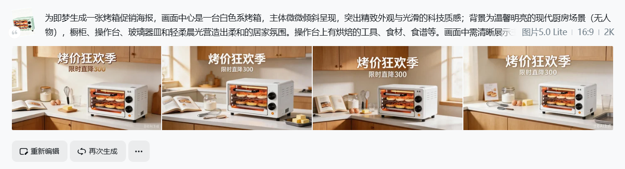
任务7.1 用DeepSeek+即梦快速制作电商促销海报
步骤4、修改提示词，重新编辑生成海报
提示词示例：
为即梦生成一张烤箱促销海报，画面中心是一台白色系烤箱，主体微微倾斜呈现，突出精致外观与光滑的科技质感；背景为温馨明亮的现代厨房场景（无人物），橱柜、操作台、玻璃器皿和轻柔晨光营造出柔和的居家氛围。操作台上有烘焙的工具、食材、食谱等。画面中需清晰展示主标题“烤价狂欢季”和副标题“限时直降300”，整体构图简洁高端，色彩以白、米、浅木色为主，突出产品主角地位。
输出示例：
Notes:
通过追问，可以让大模型更加详细地解释不明白的知识，并且可以以通俗易懂的例子说明专业原理，这正是面向中学生科普文章中需要的部分。

Slide 14
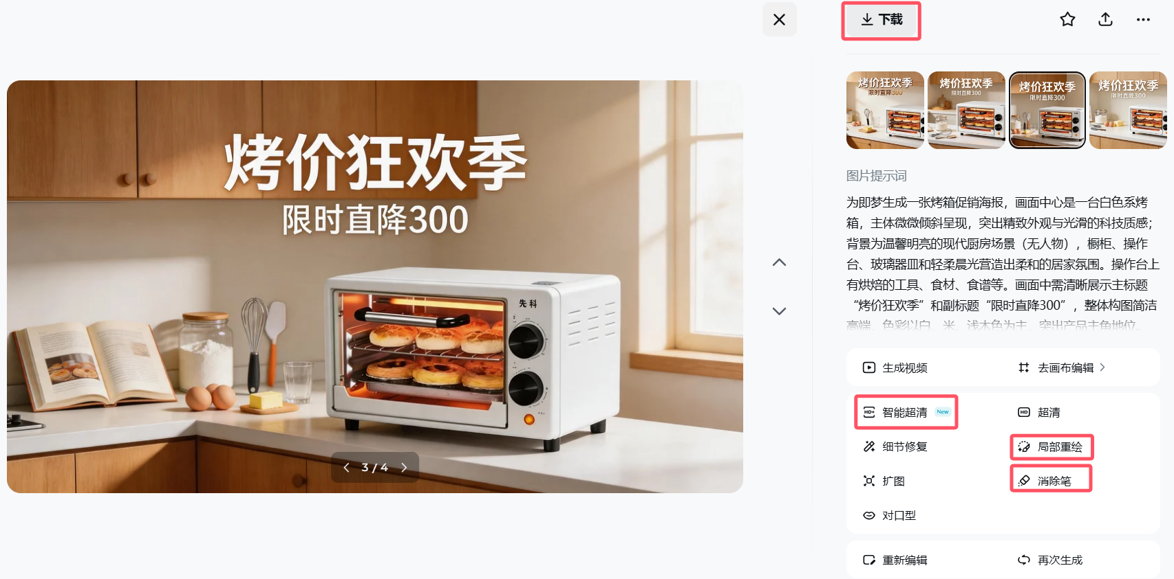
任务7.1 用DeepSeek+即梦快速制作电商促销海报
步骤5、编辑画面并保存
（单击选中其中1张图片，可以使用局部重绘、消除笔等做修改，使用超清或智能超清提高图片分辨率，最后点击下载保存到本地。。
Notes:
通过追问，可以让大模型更加详细地解释不明白的知识，并且可以以通俗易懂的例子说明专业原理，这正是面向中学生科普文章中需要的部分。

Slide 15
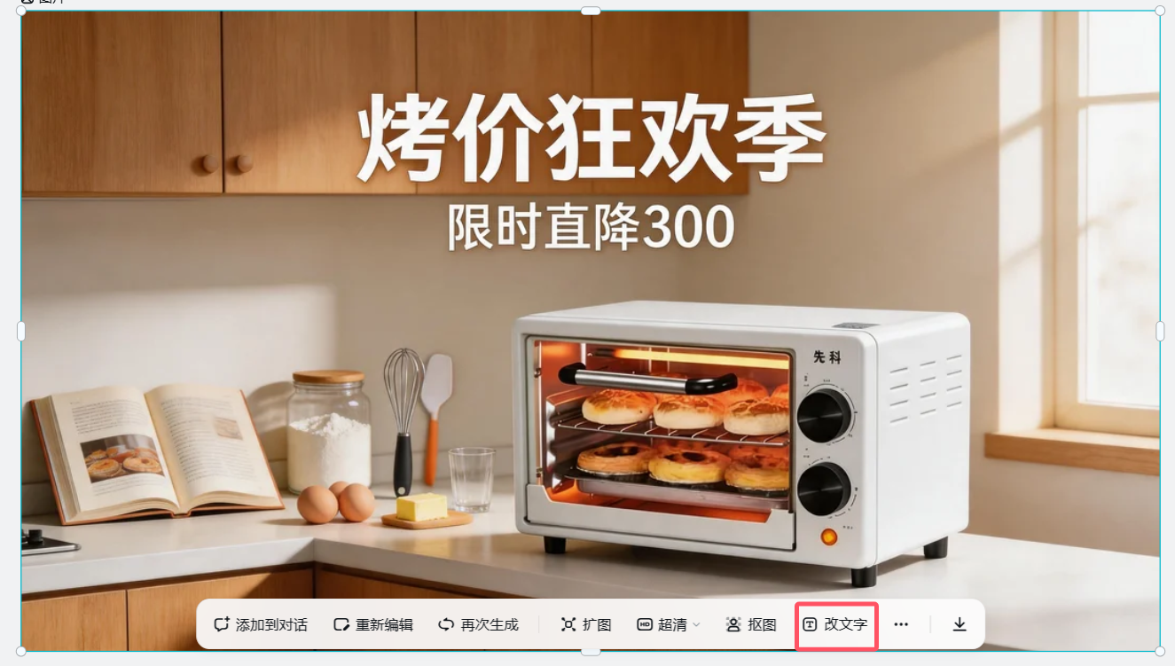
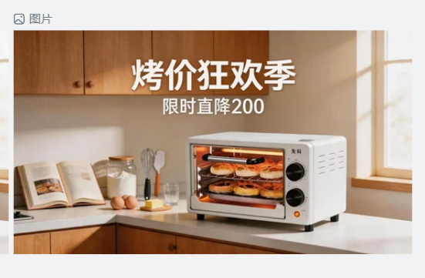
任务7.1 用DeepSeek+即梦快速制作电商促销海报
步骤5、编辑画面并保存
(使用“去画布编辑”功能，可以修改文字等)
Notes:
通过追问，可以让大模型更加详细地解释不明白的知识，并且可以以通俗易懂的例子说明专业原理，这正是面向中学生科普文章中需要的部分。

Slide 16
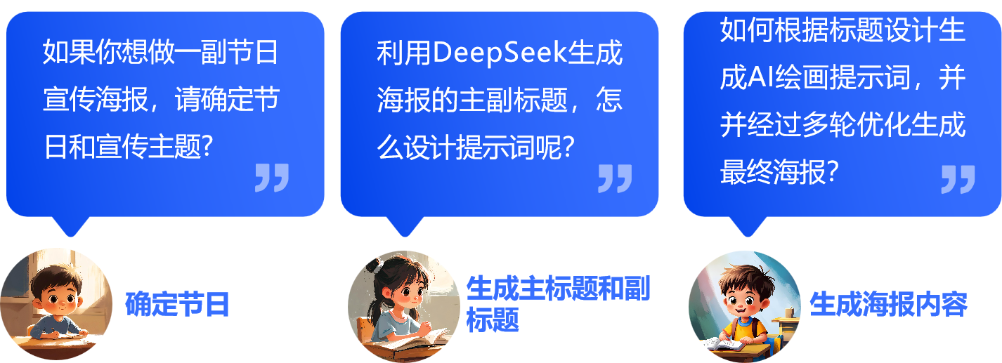
7.1 用DeepSeek+即梦快速制作电商促销海报
任务拓展
序号 | 知识点 | 技能点 | 二维码
1 | 提示词工程的底层逻辑：通过关键词组合引导 AI 输出符合预期的结果 | 提示词优化技巧，若初始结果不理想，可调整关键词或增加限定条件 | 扫码 AI评测智能体
2 | 不同产品的文化符号和色彩心理学 | AI 绘画提示词设计：结构化表达：[主体] + [风格] + [细节]
3 | 主副标题的搭配原则：主标题抓眼球，副标题补充信息 | 图片生成操作、智能画布应用
Notes:
任务拓展，请扫描后面的智能体，选择一个话题，依据下列表格中的知识与技能要求，设计提示词，完成下列任务。

Slide 17
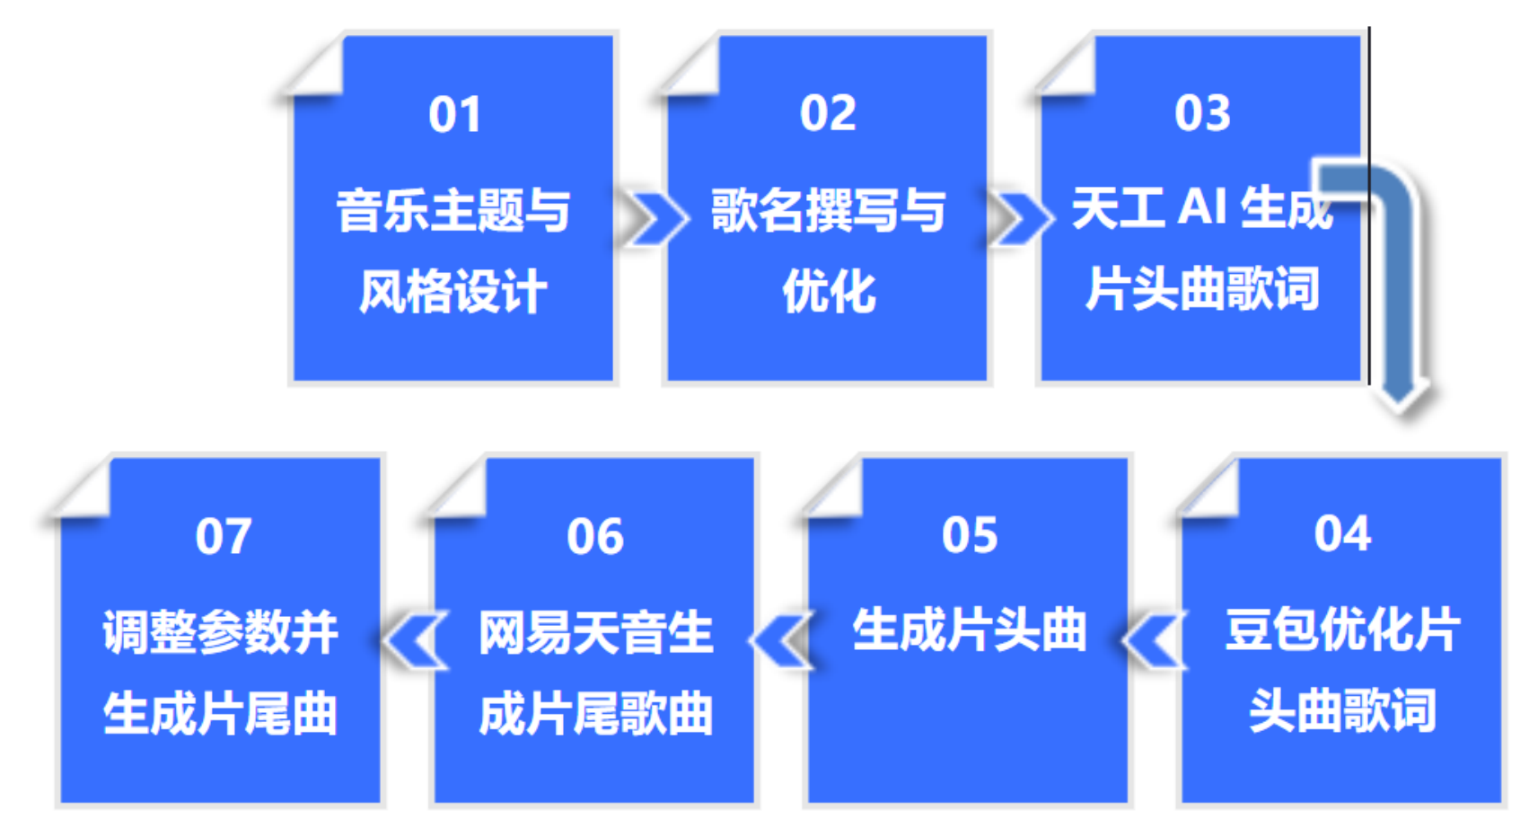
7.2 使用DeepSeek辅助轻松创作音乐
AI生成音乐任务流程图
Notes:
本任务将通过一个完整的电商促销海报的设计案例，详细介绍如何使用AI工具生成可投入实际应用的图片，涉及主题构思、插画设计、插画图片生成的全过程。通过完成这个案例，读者将学习到利用AI工具快速生成高质量图片的方法、各个环节的关键技巧、前期内容策划、图片细节优化、图片的应用与展示等内容，并通过实用的方法和详尽的步骤，高效地完成创作。

Slide 18
任务7.2 使用DeepSeek辅助轻松创作音乐
步骤一、 设计提示词，利用豆包完成音乐主题与风格设计
提示词公式：任务+角色+要求
提示词示例：
播客节目需要精心设计的片头和片尾曲来吸引听众并给予他们一个完美的体验。你是一位专业的音乐制作人，对音乐风格和主题有深入的了解，能够根据播客的主题和风格创作出符合氛围的音乐。你拥有音乐创作、音乐编排、主题理解、风格匹配等技能，能够设计出反映播客主题和风格的片头和片尾曲，使听众在节目开始和结束时都能有深刻的印象，你会根据我给你的播客节目说明，来策划包括风格描述和主题匹配说明。
1.播客节目的主题《声动早咖啡》。
2.节目风格：人物对谈，解读一些热门的商业新闻、社会现象等。
3.根据播客节目主题和风格，策划出播客节目的片头和片尾曲的主题、风格。
4.策划好的片头片尾曲方案，请用表格的形式撰写，并从【音乐类型】、【情感/氛围】、【歌词建议】等角度来撰写。
5.注意：片头片尾曲都应是歌手演唱的，那有歌词，并且是中文。
Notes:
步骤一、打开豆包识别上传提前准备好的商品图片，生成产品外观描述。输入提示词“请描绘该产品外观。”即可得到产品外观的描述。通过豆包识别产品外观，可以帮助我们快速生成对产品外观的描述，方便后续设计提示词。
。

Slide 19
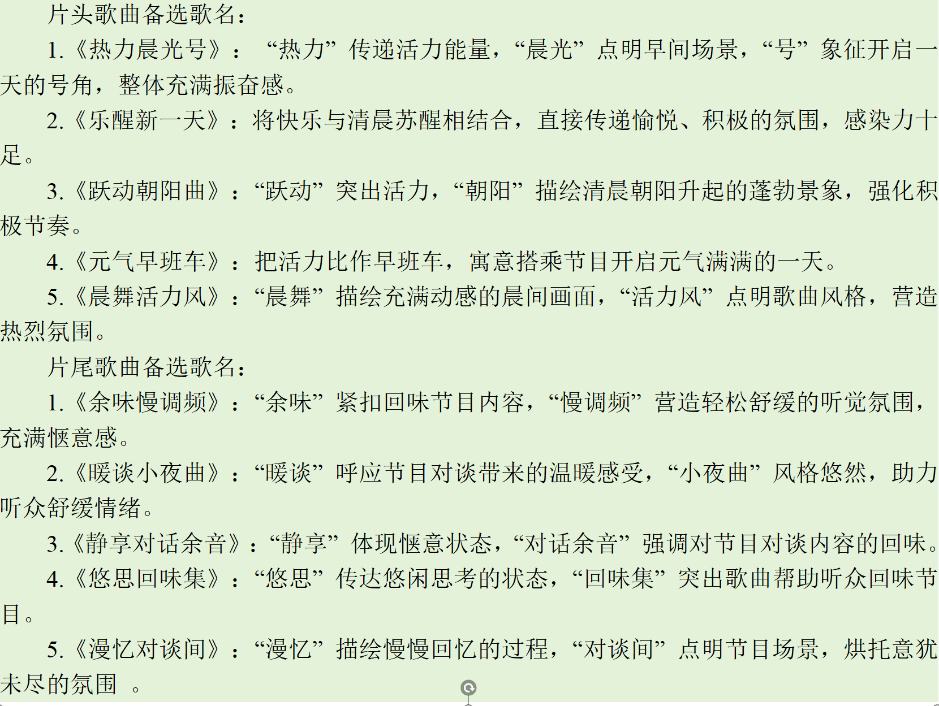
任务7.2 使用DeepSeek辅助轻松创作音乐
步骤二、利用DeepSeek生成主标题和副标题
提示词公式：角色+任务+目标+输出要求
提示词示例：
你是一位专业的音乐制作人，请根据片头和片尾歌曲的情感/氛围，分别生成5个备选歌名。
片头歌曲情感/氛围：
营造充满活力，能迅速抓住听众注意力，带来愉悦、振奋氛围，为一天开启积极节奏。
片尾情感/氛围：
打造轻松惬意、意犹未尽的氛围，帮助听众舒缓情绪，回味节目内容。
输出示例：
Notes:
通过追问，可以让大模型更加详细地解释不明白的知识，并且可以以通俗易懂的例子说明专业原理，这正是面向中学生科普文章中需要的部分。

Slide 20
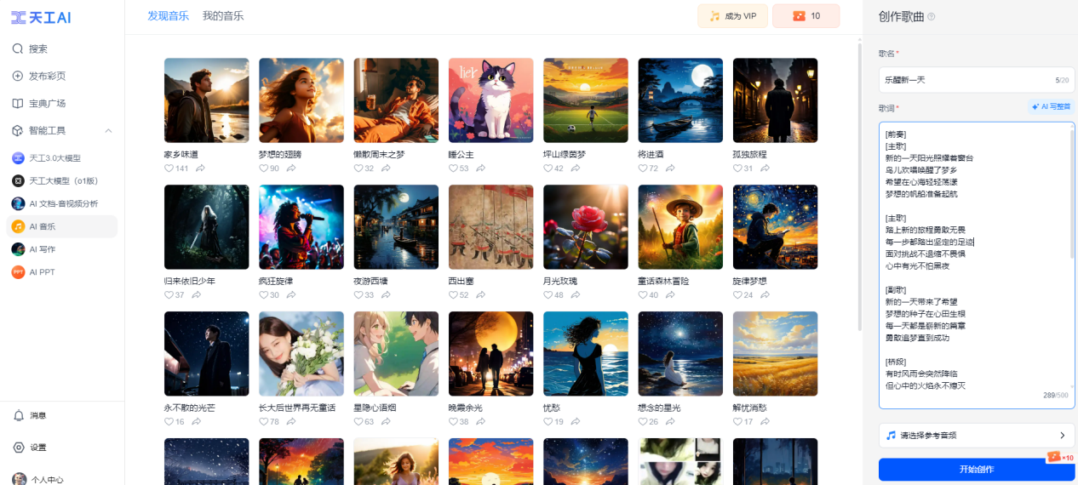
任务7.2 使用DeepSeek辅助轻松创作音乐
步骤三、利用天工AI生成片头曲歌词
Notes:
通过追问，可以让大模型更加详细地解释不明白的知识，并且可以以通俗易懂的例子说明专业原理，这正是面向中学生科普文章中需要的部分。

Slide 21
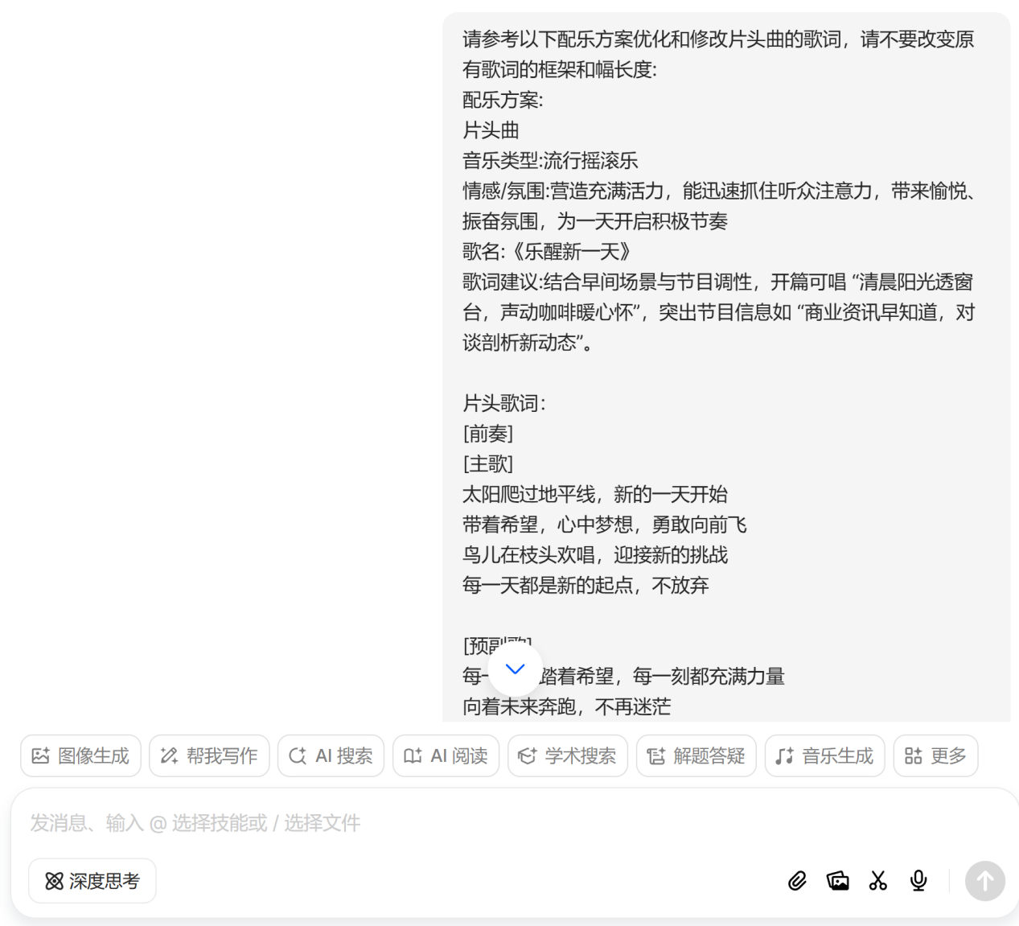
任务7.2 使用DeepSeek辅助轻松创作音乐
步骤四、利用豆包优化片头歌曲歌词
提示词示例：
请参考以下配乐方案优化和修改片头曲的歌词，请不要改变原有歌词的框架和幅长度：
配乐方案：
片头曲
音乐类型：流行摇滚乐
情感/氛围：营造充满活力，能迅速抓住听众注意力，带来愉悦、振奋氛围，为一天开启积极节奏
歌名：《乐醒新一天》
歌词建议：结合早间场景与节目调性，开篇可唱 “清晨阳光透窗台，声动咖啡暖心怀”，突出节目信息如 “商业资讯早知道，对谈剖析新动态”。
片头歌词：
[此处自行粘贴昆仑万维天工 SkyMusic生成的歌词]。
输出示例：
Notes:
通过追问，可以让大模型更加详细地解释不明白的知识，并且可以以通俗易懂的例子说明专业原理，这正是面向中学生科普文章中需要的部分。

Slide 22
任务7.2 使用DeepSeek辅助轻松创作音乐
步骤五、把豆包优化后的歌词重新生成片头歌曲
把豆包优化的歌词天道天工音乐的歌词框，然后点击“请选择参考音频”，选择滚曲风，情绪和音轨。最后点击开始创作，稍等一段时间就可以得到音乐
Notes:
通过追问，可以让大模型更加详细地解释不明白的知识，并且可以以通俗易懂的例子说明专业原理，这正是面向中学生科普文章中需要的部分。

Slide 23
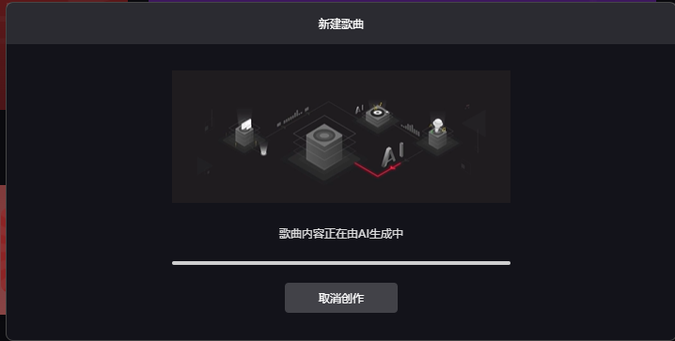
任务7.2 使用DeepSeek辅助轻松创作音乐
步骤六、利用网易天音生成片尾歌曲
进入网易天音主页，点击“AI一键写歌”创作主页，点击“写随笔灵感”功能按钮，在文本框中输入片尾曲的情感氛围，然后开始AI写歌
Notes:
通过追问，可以让大模型更加详细地解释不明白的知识，并且可以以通俗易懂的例子说明专业原理，这正是面向中学生科普文章中需要的部分。

Slide 24
任务7.2 使用DeepSeek辅助轻松创作音乐
步骤七、调整AI伴奏和调整人声
点击上方菜单栏的“切换风格”按钮，进入“选择编曲风格”选择合适的曲风。然后点击上方的菜单栏的“切换歌手”按钮选择适合民谣的歌手陈若水。最后点击右上角“导出”按钮，输入导出的文件名字以片尾曲命名，输出格式为MP3，点击导出。
Notes:
通过追问，可以让大模型更加详细地解释不明白的知识，并且可以以通俗易懂的例子说明专业原理，这正是面向中学生科普文章中需要的部分。

Slide 25
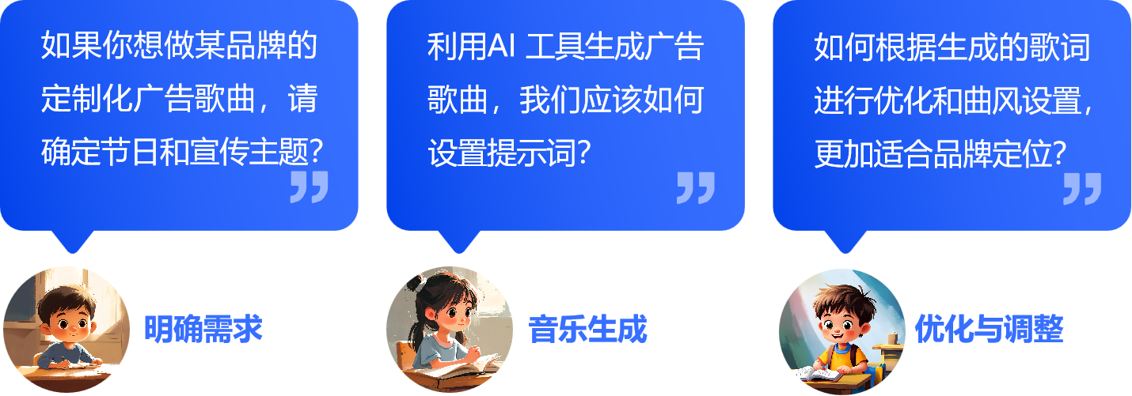
7.2 使用DeepSeek辅助轻松创作音乐
任务拓展
序号 | 知识点 | 技能点 | 二维码
1 | 了解不同音乐风格的特点，以及如何通过网易天音的风格模板来体现这些风格。 | 熟练掌握网易天音的基本操作界面，能够快速找到 “AI 一键写歌”“AI 编曲”“AI 作词” 等功能入口。 | 扫码 AI评测智能体
2 | 认识音乐的基本结构，如主歌、副歌、前奏、间奏、尾声等，明白不同段落的作用和特点。 | 如果对生成的歌词不满意，能够利用网易天音提供的重新生成歌词服务，选中歌词部分进行个性化编辑与调整。
3 | 在使用网易天音时，能够对生成的旋律进行简单的分析和调整。 | 学会利用豆包等大模型获取创作灵感，将灵感转化为具体的关键词或随笔内容，输入到网易天音中。
Notes:
任务拓展，请扫描后面的智能体，选择一个话题，依据下列表格中的知识与技能要求，设计提示词，完成下列任务。

Slide 26
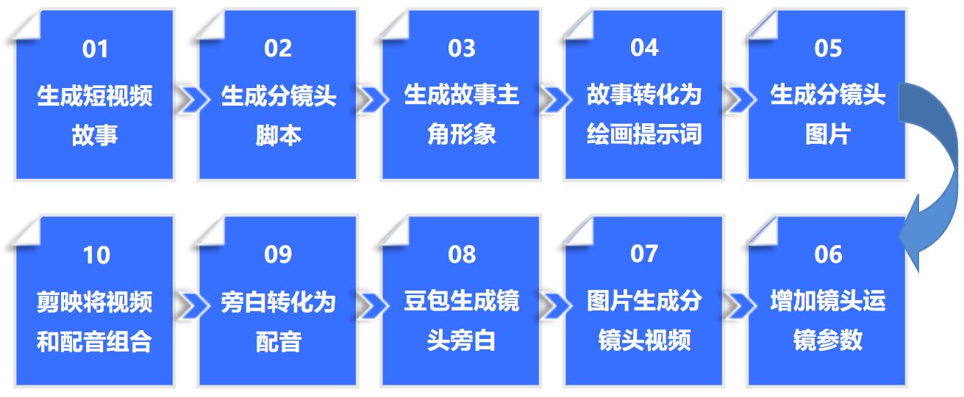
7.3 使用豆包+即梦+剪映生成高质量绘本故事短视频
生成绘本故事短视频任务流程图
Notes:
本任务将通过一个完整的电商促销海报的设计案例，详细介绍如何使用AI工具生成可投入实际应用的图片，涉及主题构思、插画设计、插画图片生成的全过程。通过完成这个案例，读者将学习到利用AI工具快速生成高质量图片的方法、各个环节的关键技巧、前期内容策划、图片细节优化、图片的应用与展示等内容，并通过实用的方法和详尽的步骤，高效地完成创作。

Slide 27
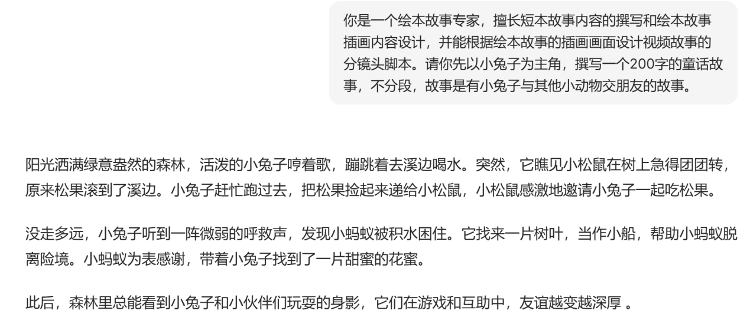
7.3 使用豆包+即梦+剪映生成高质量绘本故事短视频
步骤一、 使用豆包撰写AI短视频故事
提示词公式：角色+能力+任务
提示词示例：
你是一个绘本故事专家，擅长短本故事内容的撰写和绘本故事插画内容设计，并能根据绘本故事的插画画面设计视频故事的分镜头脚本。请你先以小兔子为主角，撰写一个200字的童话故事，不分段，故事是有小兔子与其他小动物交朋友的故事。
输出示例：
Notes:
步骤一、打开豆包识别上传提前准备好的商品图片，生成产品外观描述。输入提示词“请描绘该产品外观。”即可得到产品外观的描述。通过豆包识别产品外观，可以帮助我们快速生成对产品外观的描述，方便后续设计提示词。
。

Slide 28
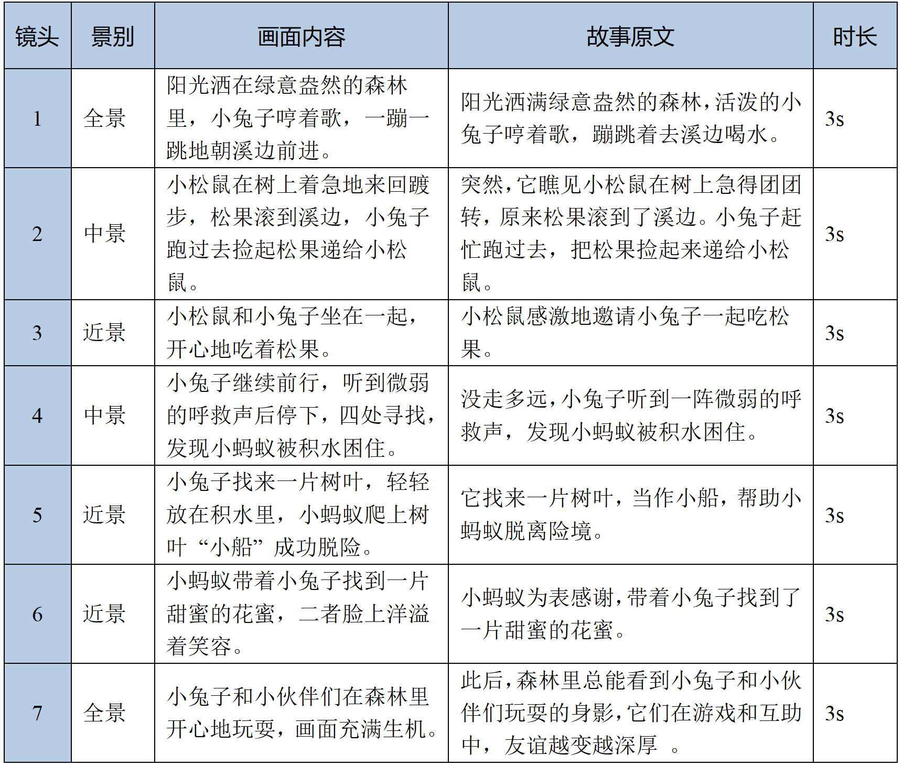
7.3 使用豆包+即梦+剪映生成高质量绘本故事短视频
步骤二、 使用豆包制作分镜头脚本
提示词公式：任务+要求
提示词示例：
请根据你撰写的绘本故事内容，拆分成多个分镜头画面，并描述每个画面的内容，每个分镜头大概3秒。请用表格的形式撰写，并把你撰写的故事的原文填在表格中，每个部分的原文要与分镜头画面对应。
输出示例：
Notes:
步骤一、打开豆包识别上传提前准备好的商品图片，生成产品外观描述。输入提示词“请描绘该产品外观。”即可得到产品外观的描述。通过豆包识别产品外观，可以帮助我们快速生成对产品外观的描述，方便后续设计提示词。
。

Slide 29
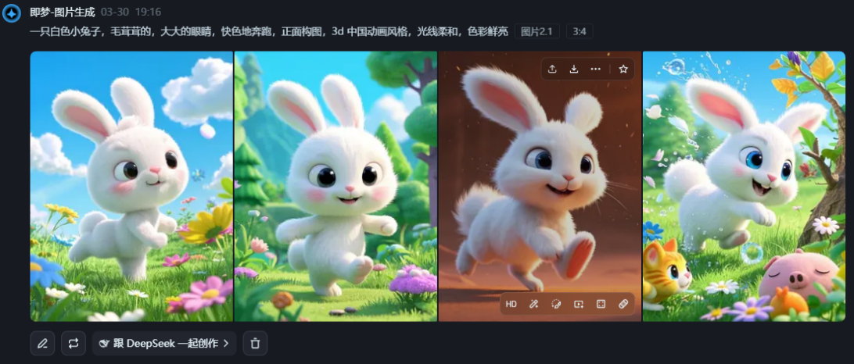
7.3 使用豆包+即梦+剪映生成高质量绘本故事短视频
步骤三、 使用即梦AI生成故事主角形象
提示词公式：主体+细节描述+环境/背景+风格+情感+构图/镜头+图像设定
提示词示例：
一只白色小兔子，毛茸茸的，大大的眼睛，快速地奔跑，正面构图，3d 中国动画风格，光线柔和，色彩鲜亮。
输出示例：
Notes:
步骤一、打开豆包识别上传提前准备好的商品图片，生成产品外观描述。输入提示词“请描绘该产品外观。”即可得到产品外观的描述。通过豆包识别产品外观，可以帮助我们快速生成对产品外观的描述，方便后续设计提示词。
。

Slide 30
7.3 使用豆包+即梦+剪映生成高质量绘本故事短视频
内容辨析：
在文本框中输入提示词，设置图片比例为3:4，点击生成图片，从中选择一张最合适的图片，分别点击“细节修复”与“超高清”功能按钮，生成最终版主角形象图片，下载图片到本体，作为后面文生图的参考图，这样可以保证角色的一致性。
Notes:
步骤一、打开豆包识别上传提前准备好的商品图片，生成产品外观描述。输入提示词“请描绘该产品外观。”即可得到产品外观的描述。通过豆包识别产品外观，可以帮助我们快速生成对产品外观的描述，方便后续设计提示词。
。

Slide 31
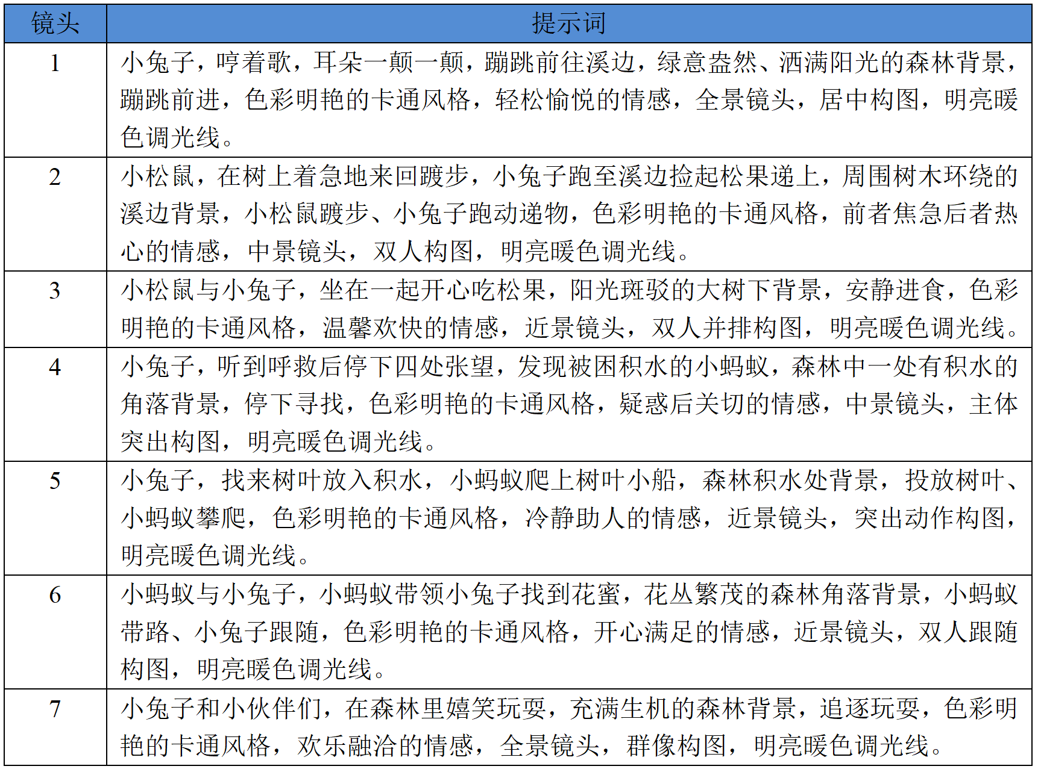
7.3 使用豆包+即梦+剪映生成高质量绘本故事短视频
步骤四、 把分镜头故事描述转化为提示词
提示词公式：任务+要求
提示词示例：
将上面镜头的画面内容转化为提示词，套用公式：主体+细节描述+环境/背景+运动+风格+情感+镜头语言+构图/镜头+光线/色调。
示例：小兔子，耳朵一颠一颠，嘴角挂着笑容，蹦跳前行，绿意盎然，洒满阳光的森林背景，蹦跳前进，色彩明艳的卡通风格，愉悦欢快的情感，全景镜头，居中构图，明亮暖色调光线。
输出示例：
Notes:
步骤一、打开豆包识别上传提前准备好的商品图片，生成产品外观描述。输入提示词“请描绘该产品外观。”即可得到产品外观的描述。通过豆包识别产品外观，可以帮助我们快速生成对产品外观的描述，方便后续设计提示词。
。

Slide 32
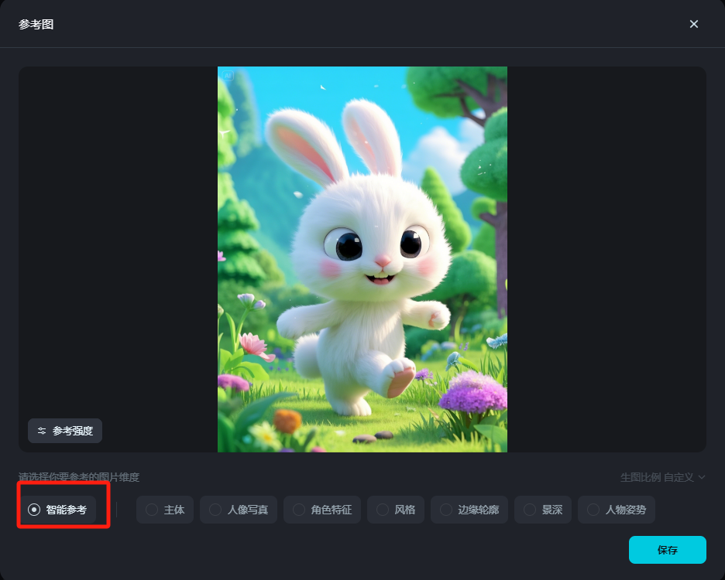
7.3 使用豆包+即梦+剪映生成高质量绘本故事短视频
步骤五、 用即梦AI生成分镜头图片
点击即梦中的图片生成，让镜头1的提示词贴到提示词框中，然后导入参考图，然后点击保存返回文生图界面。选择生成模型图片2.0Pro，图片比例3:4，精细度调成最高，最后点击生成。选择一张最满意的图片下载到本地。其他6个镜头遵循相同流程依次生成
Notes:
步骤一、打开豆包识别上传提前准备好的商品图片，生成产品外观描述。输入提示词“请描绘该产品外观。”即可得到产品外观的描述。通过豆包识别产品外观，可以帮助我们快速生成对产品外观的描述，方便后续设计提示词。
。

Slide 33
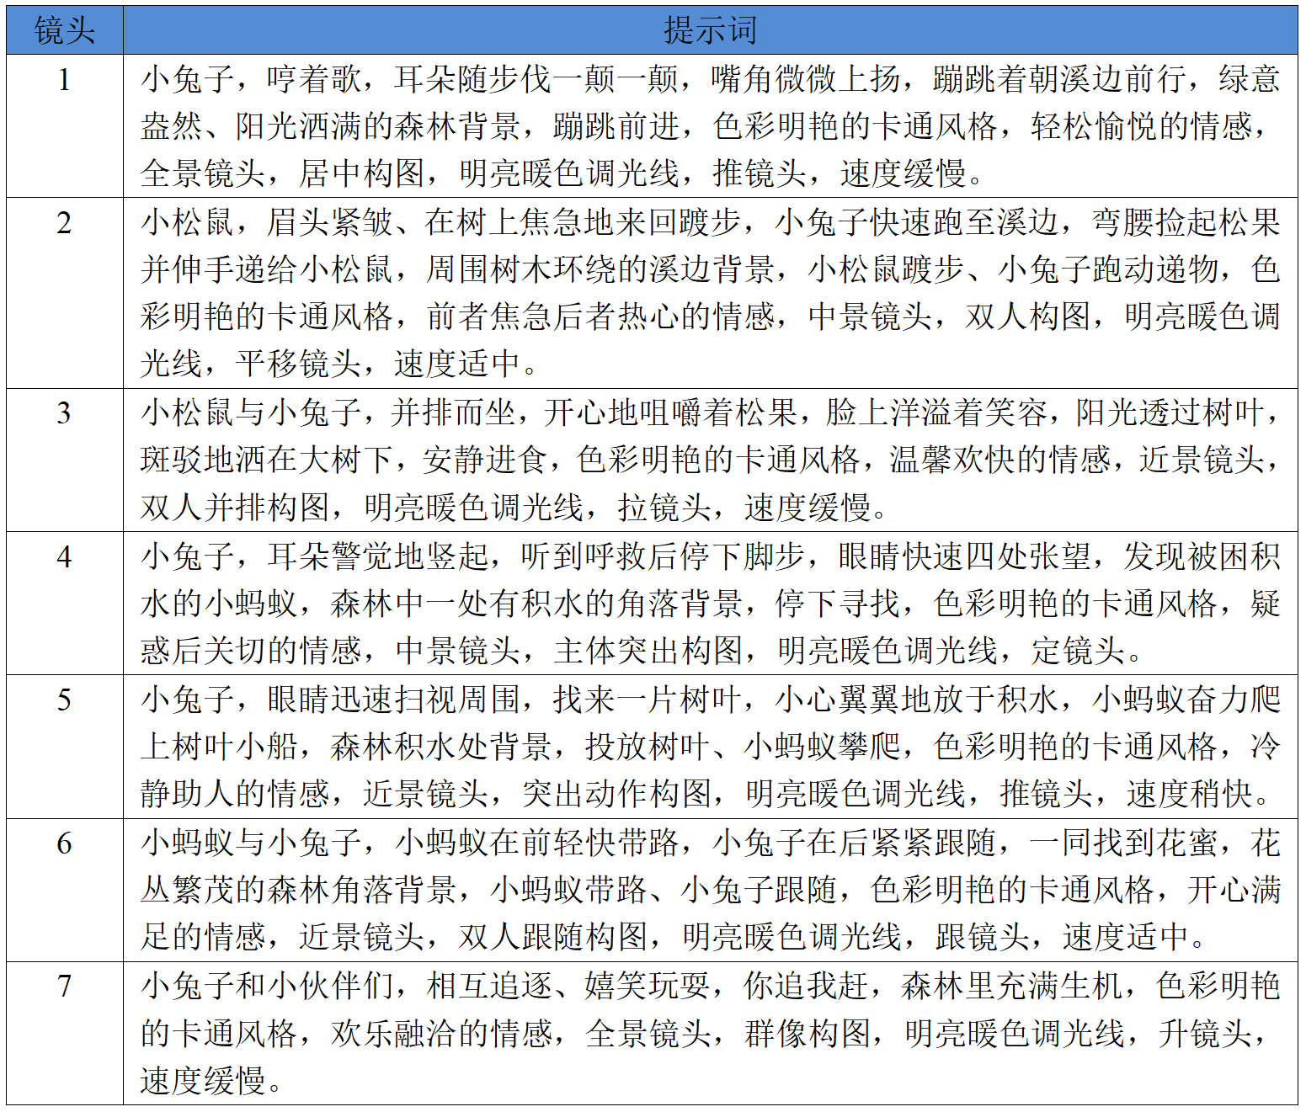
7.3 使用豆包+即梦+剪映生成高质量绘本故事短视频
步骤六、 使用豆包优化提示词，增加镜头运动参数
提示词公式：主体+细节描述+环境/背景+运动+风格+情感+镜头语言+构图/镜头+光线/色调+镜头运动参数
提示词示例：
小兔子，耳朵一颠一颠，嘴角挂着笑容，蹦跳前行，绿意盎然，洒满阳光的森林背景，蹦跳前进，色彩明艳的卡通风格，愉悦欢快的情感，全景镜头，居中构图，明亮暖色调光线，向左移动镜头，幅度小。
输出示例：
Notes:
步骤一、打开豆包识别上传提前准备好的商品图片，生成产品外观描述。输入提示词“请描绘该产品外观。”即可得到产品外观的描述。通过豆包识别产品外观，可以帮助我们快速生成对产品外观的描述，方便后续设计提示词。
。

Slide 34
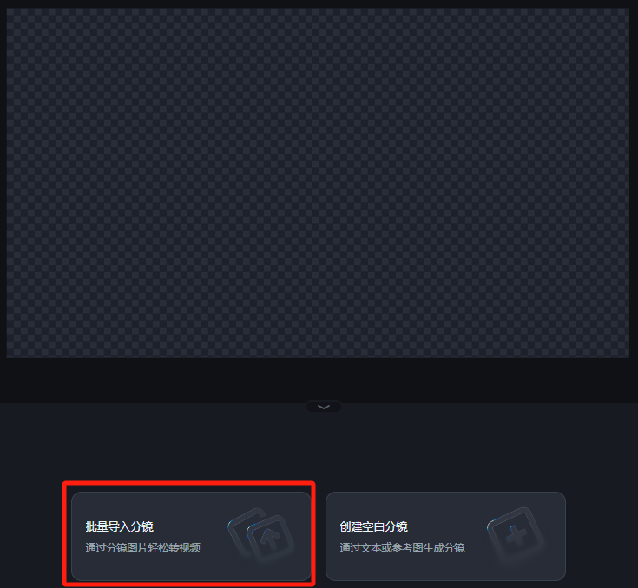
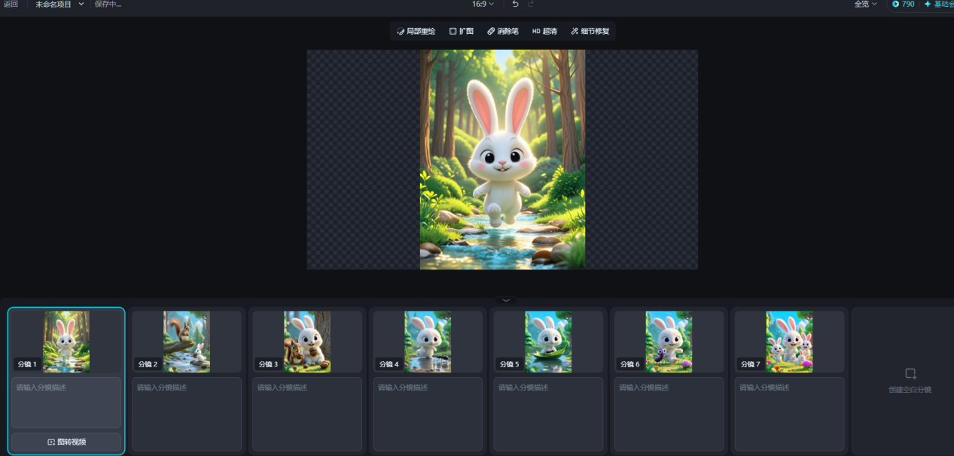
7.3 使用豆包+即梦+剪映生成高质量绘本故事短视频
步骤七、 用即梦AI的“故事创作”功能辅助生成视频
点击即梦即梦中的“故事创作”功能界面，导入7个分镜头素材，导入素材后进入创作界面。点击每个分镜头下的“图转视频”按钮后，在左下方“视频生成”文本框中输入提示词，然后点击“生成视频”按钮。
Notes:
步骤一、打开豆包识别上传提前准备好的商品图片，生成产品外观描述。输入提示词“请描绘该产品外观。”即可得到产品外观的描述。通过豆包识别产品外观，可以帮助我们快速生成对产品外观的描述，方便后续设计提示词。
。

Slide 35
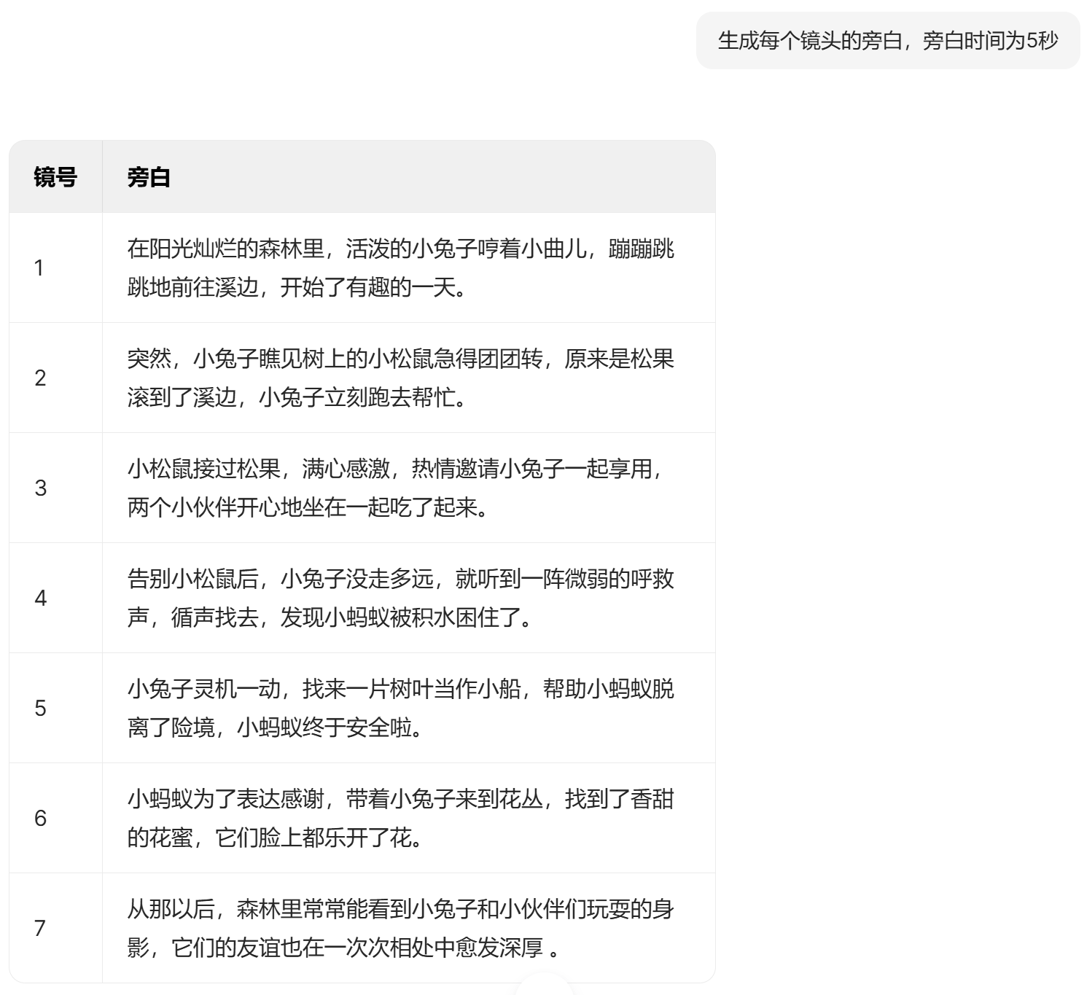
7.3 使用豆包+即梦+剪映生成高质量绘本故事短视频
步骤八 、使用豆包自动生成镜头旁白
点击豆包文本框输入提示词，生成每个镜头的旁白，旁白时间为5秒。点击生成很快生成旁白。
Notes:
步骤一、打开豆包识别上传提前准备好的商品图片，生成产品外观描述。输入提示词“请描绘该产品外观。”即可得到产品外观的描述。通过豆包识别产品外观，可以帮助我们快速生成对产品外观的描述，方便后续设计提示词。
。

Slide 36
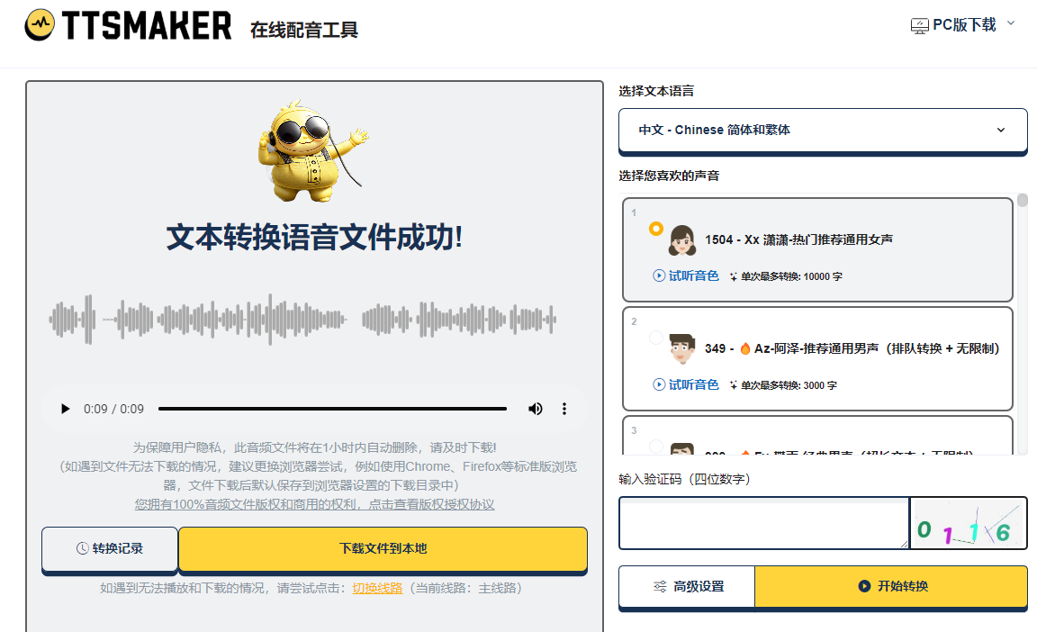
7.3 使用豆包+即梦+剪映生成高质量绘本故事短视频
步骤九 、使用TTSMAKER将旁白生成配音。
Notes:
步骤一、打开豆包识别上传提前准备好的商品图片，生成产品外观描述。输入提示词“请描绘该产品外观。”即可得到产品外观的描述。通过豆包识别产品外观，可以帮助我们快速生成对产品外观的描述，方便后续设计提示词。
。

Slide 37
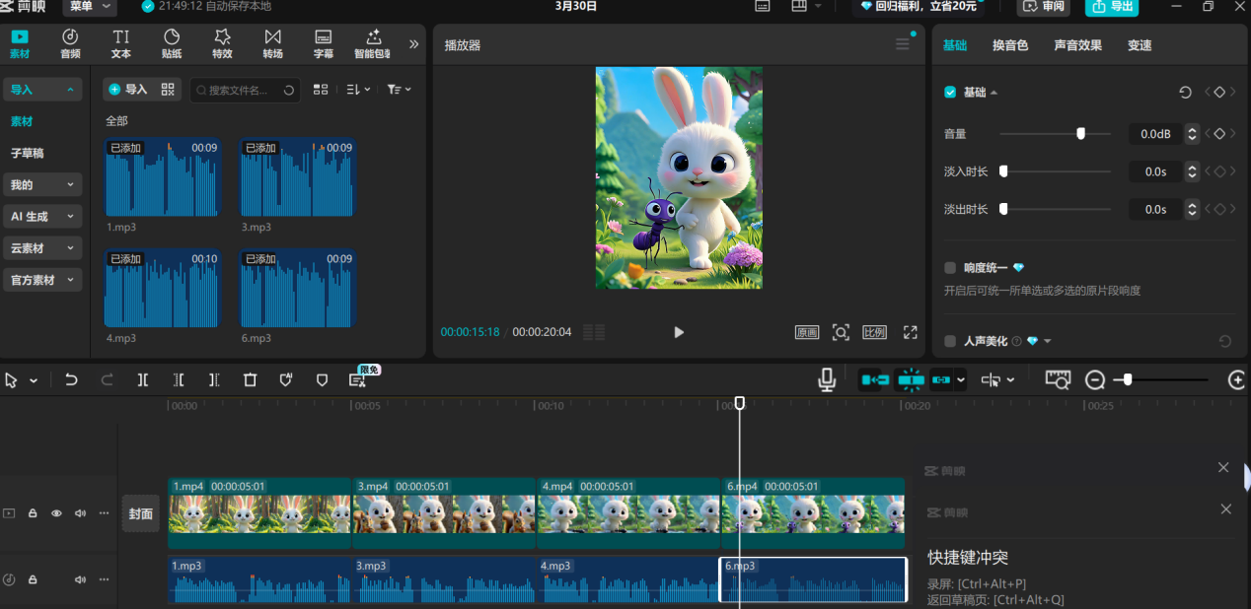
7.3 使用豆包+即梦+剪映生成高质量绘本故事短视频
步骤十 、使用剪映把生成分镜头视频和语音合并生成绘本故事视频。
打开剪映专业版，导入生成的分镜视频和语音，然后点击导出即可获得绘本故事视频。
Notes:
步骤一、打开豆包识别上传提前准备好的商品图片，生成产品外观描述。输入提示词“请描绘该产品外观。”即可得到产品外观的描述。通过豆包识别产品外观，可以帮助我们快速生成对产品外观的描述，方便后续设计提示词。
。

Slide 38
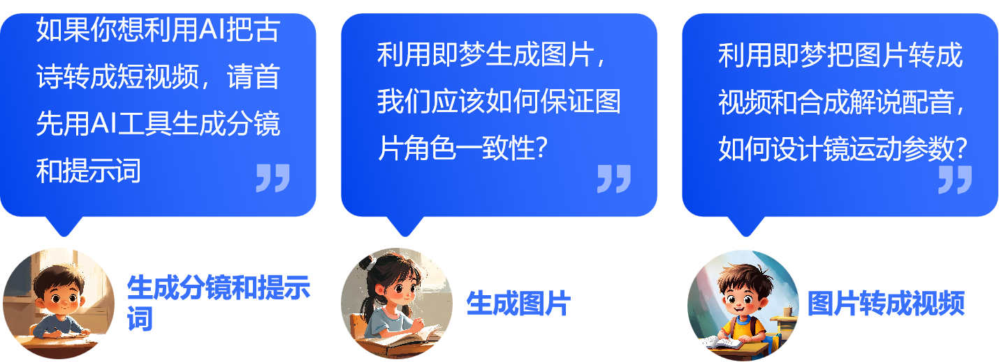
7.3 使用豆包+即梦+剪映生成高质量绘本故事短视频
任务拓展
序号 | 知识点 | 技能点 | 二维码
1 | 熟悉从故事文本到视频成品的全流程，包括脚本撰写、分镜头设计、素材生成、视频剪辑、音频处理、字幕添加等。 | 能够撰写或改编适合视频制作的故事文本，确保文本内容具有吸引力、逻辑性和可视觉化性；据视频制作需求，对故事文本进行拆分镜头，提取角色和场景信息。 | 扫码 AI评测智能体
Notes:
任务拓展，请扫描后面的智能体，选择一个话题，依据下列表格中的知识与技能要求，设计提示词，完成下列任务。

Slide 39
请扫描教材AI拓学智能体
任务名称 | 制作一个城市宣传短视频 | 学生姓名 |  | 班级
实训工具 | 1.生成文案工具：豆包、DeepSeek等 2.生成图片素材工具：即梦、剪映等
任务描述 | 基于AI工具，创作一段3～5分钟的城市宣传短视频，要求主题鲜明、逻辑连贯，需包含城市历史、文化、自然景观与现代发展等至少3个核心维度。
任务目的 | 1.技术应用：掌握AI工具在视频制作全流程中的协同使用。 2.创意表达：通过数据驱动的内容策划提升文化解读与视觉叙事能力。 3.文化挖掘：深度挖掘城市特色，建立数字内容与地域文化的关联。
AI评价
序号 | 任务实施 | 评价观测点
1 | 前期策划与创意分析 | 主题创意的独特性
2 | AI素材生成与优化 | 技术工具的操作熟练度、素材与主题的匹配度
3 | 视频剪辑与AI合成 | 多模态素材的融合效果、细节处理
学生评价
学生自评或小组互评
教师评价
教师评估与总结
Notes:
灵活运用本章所学知识，完成下列任务

Slide 40
生成式作业（请扫描教材生成式作业智能体）
扫描教材上
生成式作业
Notes:
请扫描教材生成式作业二维码，进入智能体

Slide 41
评价与反思
根据学习任务的完成情况，对照学习评价中的“观察点”列举的内容进行自评或互评，并根据评价情况，反思改进。
学习评价
观察点 | 完全掌握 | 基本掌握 | 尚未掌握
1.主题创意独特性
2.技术工具操作熟练度
3.素材与主题匹配度
4.多模态素材融合效果
5.细节处理能力
6.知识掌握程度
7.技能应用与迁移能力
扫一扫右侧二维码，查看你的个人学习画像。
学习反思
扫描教材上
学习画像
智能体
反思点 | 简要描述
学会了什么知识？
掌握了什么技能？
还存在什么问题，有什么建议？
Notes:
根据学习任务的完成情况，对照学习评价中的“观察点”列举的内容进行自评或互评，并根据评价情况，反思改进。

